Slide 1
磁路与变压器
第四章

Slide 2
第四章
1
一、磁路的基本概念与基本定律
2
二、交流铁芯线圈
3
三、变压器
4
四、电磁铁

Slide 3
学习目标：
1.了解磁路的基本概念
2.掌握磁感应强度、磁通、磁场强度、磁导率概念
3.了解磁路类型和铁芯线圈类型
4.掌握变压器结构和工作原理
5.掌握电磁铁结构和类型
重点：掌握磁场的基本性质
难点：掌握磁感应强度、磁通、磁导率、磁场强度的概念

Slide 4
第一节 磁路的基本概念与
基本定律

Slide 5
一、磁的基本知识
在电动机、变压器、电磁铁等电工设备中，既有电路，也有磁路，而且电路与磁路是密切相关的，故需了解磁的有关概念以及电路与磁路的关系。
（一）磁场
磁铁具有磁性，磁铁磁性最强的部位称为磁极，磁铁有南极（S）和北极（N）两个磁极。同性磁极相互排斥，异性磁极相互吸引。磁铁周围存在一种特殊物质，它具有力和能的特性，这种物质称为磁场，可用磁感线来表示磁场。磁感线是闭合的曲线，它的切线方向即为该点的磁场的方向。磁场的强弱用磁力线的疏密程度来表示。

Slide 6
（二）磁场的基本物理量
1. 磁感应强度（B）和磁通（ϕ）
用磁感应强度（B）表示磁场某点的强弱。磁感应强度B的方向即为磁场中各点的磁场方向。单位为特斯拉，简称特，用T表示。通常将磁场中各点的磁感应强度相同的磁场称为匀强磁场，在匀强磁场中，垂直通过某一面积S的磁感线数称为磁通ϕ。磁通是用来表示磁场在某一范围分布情况的物理量，在数值上等于磁感应强度B与和B垂直的面积S的乘积。
磁通的单位为韦伯，简称韦，用Wb表示。

Slide 7
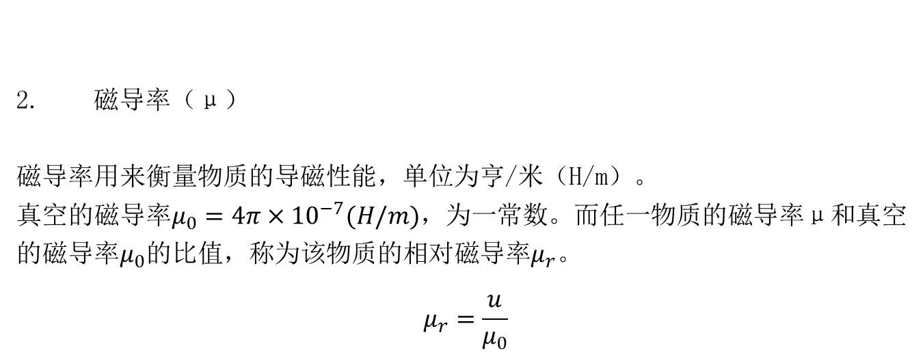
2. 磁导率（μ）
磁导率用来衡量物质的导磁性能，单位为亨/米（H/m）。
真空的磁导率$μ_{0}=4π×10^{−7}(H/m)$，为一常数。而任一物质的磁导率μ和真空的磁导率$μ_{0}$的比值，称为该物质的相对磁导率$μ_{r}$。
$$μ_{r}=\frac{u}{μ_{0}}$$

Slide 8
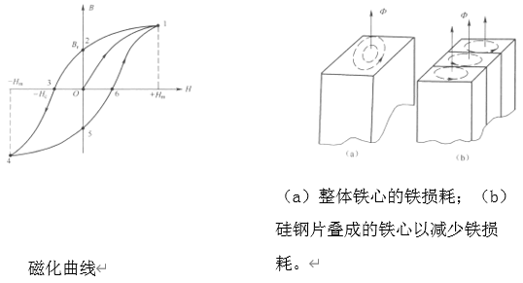
（三）磁化曲线
磁化是指原来呈中性状态的磁性物质得到磁性的过程。磁化开始时，磁感应强度B从零随磁场强度H的增加而增加，当B达到一定程度时，H再增加，B基本上不再增加，这种现象称为磁饱和。

Slide 9
（四）磁路和磁路的欧姆定律
1. 磁路
在变压器、电机和电磁铁中常用铁磁材料做铁心，将磁感线约束在一定的闭合路径上。把磁感线通过的闭合路径称为磁路。

Slide 10
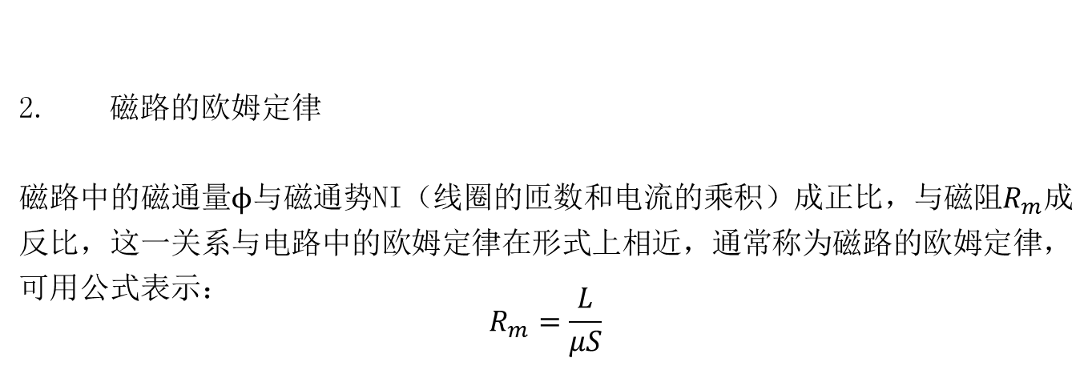
2. 磁路的欧姆定律
磁路中的磁通量ϕ与磁通势NI（线圈的匝数和电流的乘积）成正比，与磁阻$R_{m}$成反比，这一关系与电路中的欧姆定律在形式上相近，通常称为磁路的欧姆定律，可用公式表示：
$$R_{m}=\frac{L}{μS}$$

Slide 11
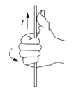
二、电流的磁场
（一）通电直导体产生的磁场
当电流流过导体时，在导体周围会产生磁场，通常将载流导体产生磁场的现象称为电流的磁效应。磁场的方向由右手螺旋定则确定。
通电直导体产生的磁场方向判定方法是：用右手握住直导线，让伸直的大拇指所指的方向跟电流的方向一致，那么弯曲的四指所指的方向就是磁感线的环绕方向。通电直导体产生的磁场强弱与流过导体的电流大小成正比。

Slide 12
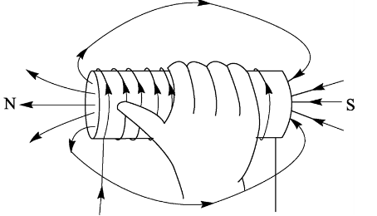
（二）通电线圈的磁场
当电流流过线圈时，在线圈周围也会产生磁场，磁场方向的判定方法是：用右手握住线圈，让弯曲的四指所指方向跟电流的方向一致，那么人拇指所指的方向就是线圈内部磁感线的方向，也就是说，大拇指指向通电线圈的N极。

Slide 13
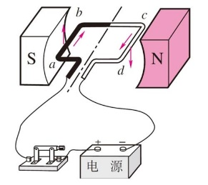
三、磁场对通电直导体的作用
（一）电磁力
在磁铁的两极中悬挂一根与磁感线方向垂直的直导体，当导体中不通电流时，导体静止不动；而当有电流通过导体时，导体就会在磁铁中移动；当改变电流的流向时导体移动的方向也相应改变。由此可见，通电导体在磁场中受到磁场力的作用。我们把通电导体在磁场中所受到的作用力称为电磁力。

Slide 14
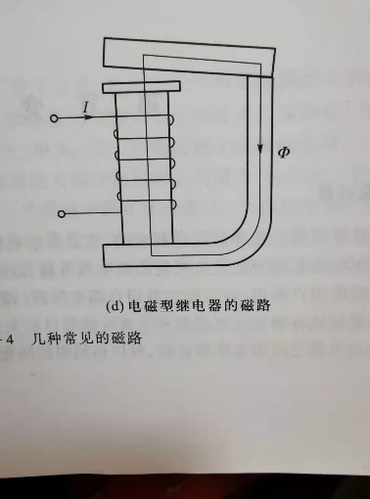
（二）电磁铁的概念
根据通电导体产生磁场的现象可制成电磁铁。电磁铁是利用铁心线圈通电后产生的吸引力使衔铁动作的。衔铁的动作可以使其他机械装置产生联动。当电源断开时，电磁铁的磁性随之消失，衔铁或其他部件即被释放。

Slide 15
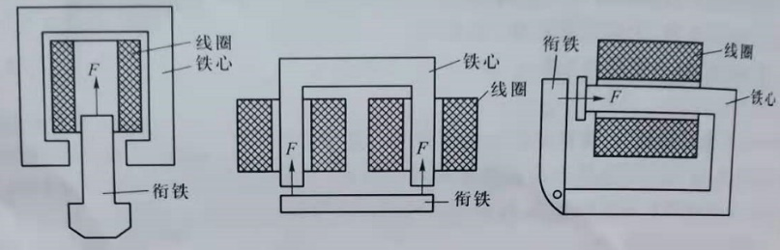
电磁铁的组成与结构
电磁铁的类型
电磁铁广泛地应用在继电器、接触器及自动装置中。电磁铁分为直流和交流两种，在汽车上应用的是直流电磁铁。

Slide 16
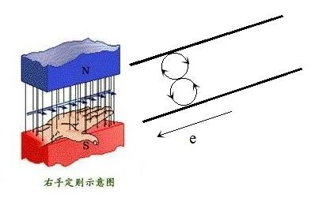
四、电磁感应
（一）导体在磁场中作切割磁感线运动产生感应电动势
在磁场中的导体作切割磁感线运动时，就会在导体中产生感应电动势，若磁场中的导体构成闭合回路，就会在导体中产生感应电流。感应电动势或感应电流的方向可用右手定则来判断。

Slide 17
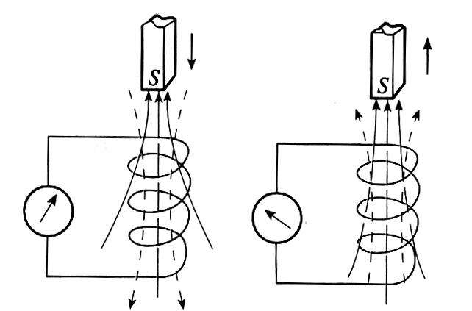
（二）线圈中磁通发生变化时产生感应电动势
通电导体周围存在磁场，即电能生磁，反之磁也能生电。当穿过闭合电路的磁通发生变化，闭合电路中就有电流产生，这种利用磁场产生电流的现象称为电磁感应现象。

Slide 18
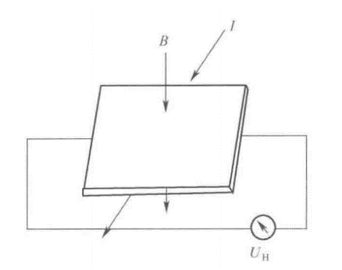
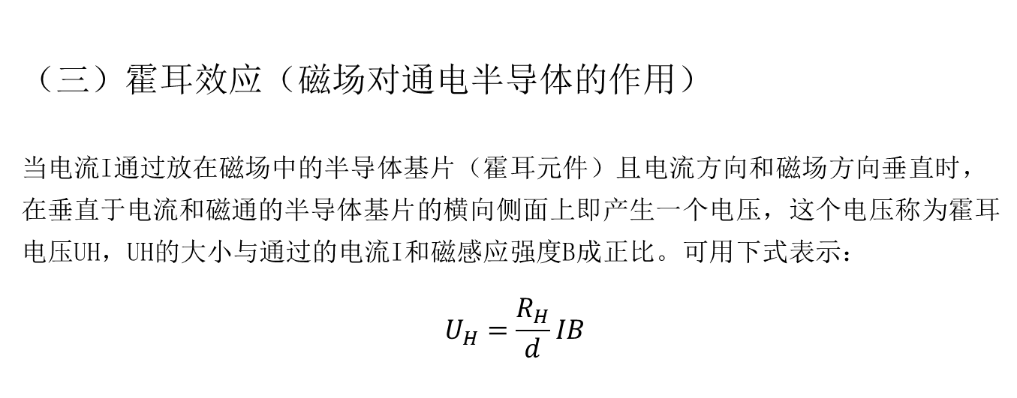
（三）霍耳效应（磁场对通电半导体的作用）
当电流I通过放在磁场中的半导体基片（霍耳元件）且电流方向和磁场方向垂直时，在垂直于电流和磁通的半导体基片的横向侧面上即产生一个电压，这个电压称为霍耳电压UH，UH的大小与通过的电流I和磁感应强度B成正比。可用下式表示：
$$U_{H}=\frac{R_{H}}{d}IB$$

Slide 19
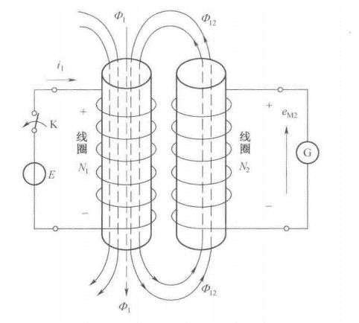
（四）自感和互感
将两个线圈N1、N2绕在同一个铁心上，如图4-14所示。当线圈N1的电流发生变化时，引起磁场变化，在N1中产生感应电动势，称为自感电动势；其大小与电流的变化率和匝数成正比；这种由线圈本身电流变化引起磁场变化而在线圈本身产生感应电动势的现象称为白感现象。而线圈N1变化的磁场也穿过线圈N2，会使线圈N2中产生感应电动势，这种由一个线圈的电流变化引起另一个线圈产生感应电动势的现象称为互感现象。N2中的电动势就叫互感电动势。

Slide 20
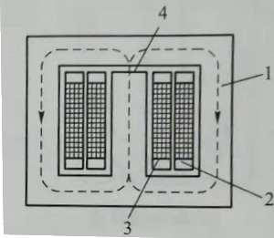
五、汽车电路中电感特性示例
（一）点火线圈（变压器）储存点火能量
点火线圈初级绕组通电时，将电源的电能变为磁场能量，当初级绕组断电时，次级绕组产生的高压电转换为火花塞电极的点火能量。

Slide 21
（二）电感的自感电动势造成过电压
自感应在大多数情况下是不希望存在的。为减少高压电弧，可以在电路上接电容器或钳位二极管，电容器能吸收由于接通或断开电路时电感线圈所产生的高压。

Slide 22
第二节 交流铁芯线圈

Slide 23
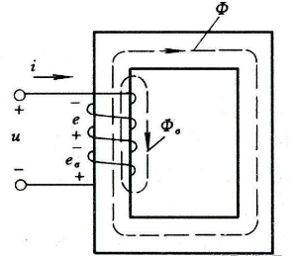
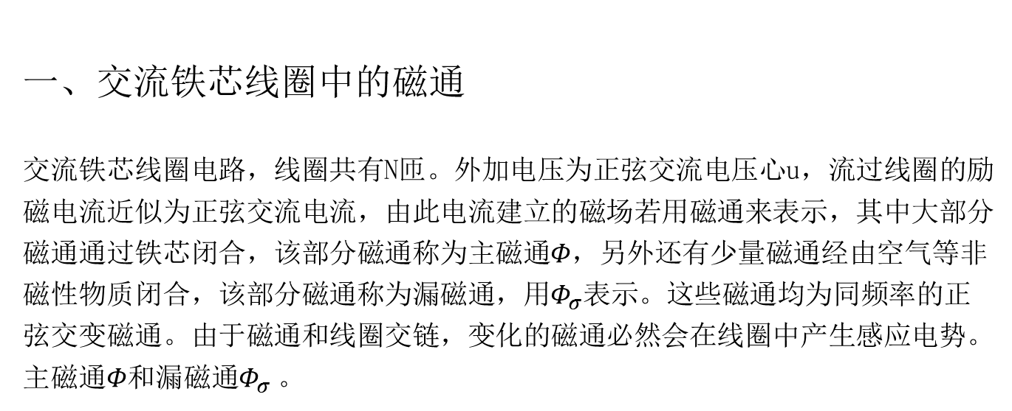
一、交流铁芯线圈中的磁通
交流铁芯线圈电路，线圈共有N匝。外加电压为正弦交流电压心u，流过线圈的励磁电流近似为正弦交流电流，由此电流建立的磁场若用磁通来表示，其中大部分磁通通过铁芯闭合，该部分磁通称为主磁通$Φ$，另外还有少量磁通经由空气等非磁性物质闭合，该部分磁通称为漏磁通，用$Φ_{σ}$表示。这些磁通均为同频率的正弦交变磁通。由于磁通和线圈交链，变化的磁通必然会在线圈中产生感应电势。主磁通$Φ$和漏磁通$Φ_{σ}$。

Slide 24
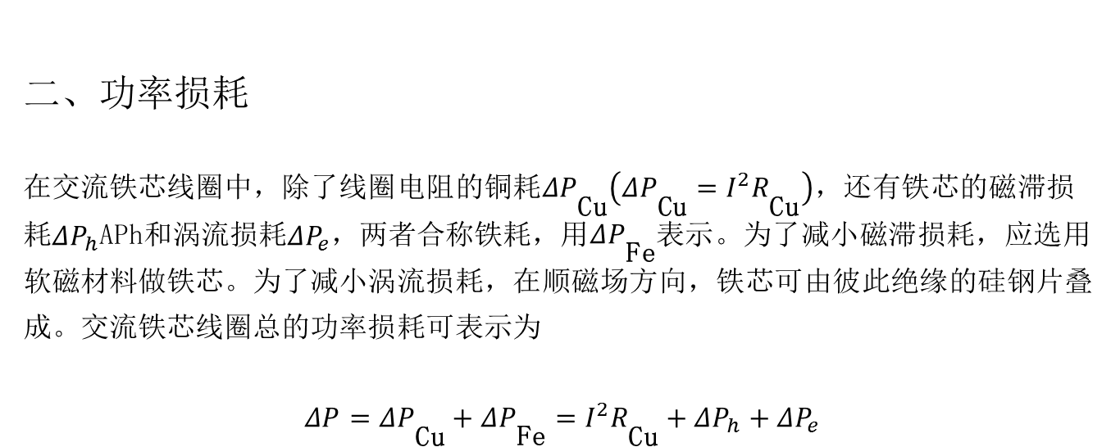
二、功率损耗
在交流铁芯线圈中，除了线圈电阻的铜耗$ΔP_{\text{Cu}}\left(ΔP_{\text{Cu}}=I^{2}R_{\text{Cu}}\right)$，还有铁芯的磁滞损耗$ΔP_{h}$APh和涡流损耗$ΔP_{e}$，两者合称铁耗，用$ΔP_{\text{Fe}}$表示。为了减小磁滞损耗，应选用软磁材料做铁芯。为了减小涡流损耗，在顺磁场方向，铁芯可由彼此绝缘的硅钢片叠成。交流铁芯线圈总的功率损耗可表示为
$$ΔP=ΔP_{\text{Cu}}+ΔP_{\text{Fe}}=I^{2}R_{\text{Cu}}+ΔP_{h}+ΔP_{e}$$

Slide 25
第三节 变压器

Slide 26
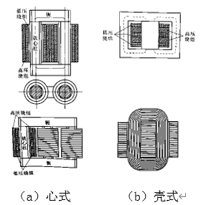
一、变压器的基本结构和工作原理
变压器是利用电磁感应原理工作的电气设备，具有传递能量、变换电压、变换电流和变换阻抗的功能，因此在各个领域中有着广泛的应用。
（一）变压器的结构
变压器主要由铁心和绕组两大部分构成，普通的双绕组变压
器有心式和壳式两种结构形式。

Slide 27
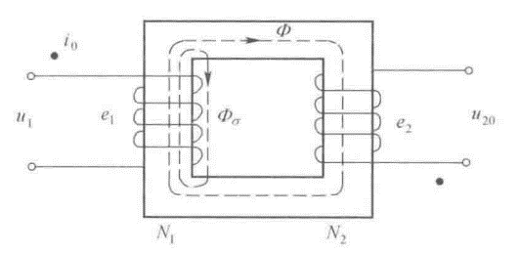
（二）变压器的原理
1. 变压器的电压变换作用
变压器原边绕组施加额定电压，副边绕组开路（不接负载）的情况，称为空载运行。

Slide 28
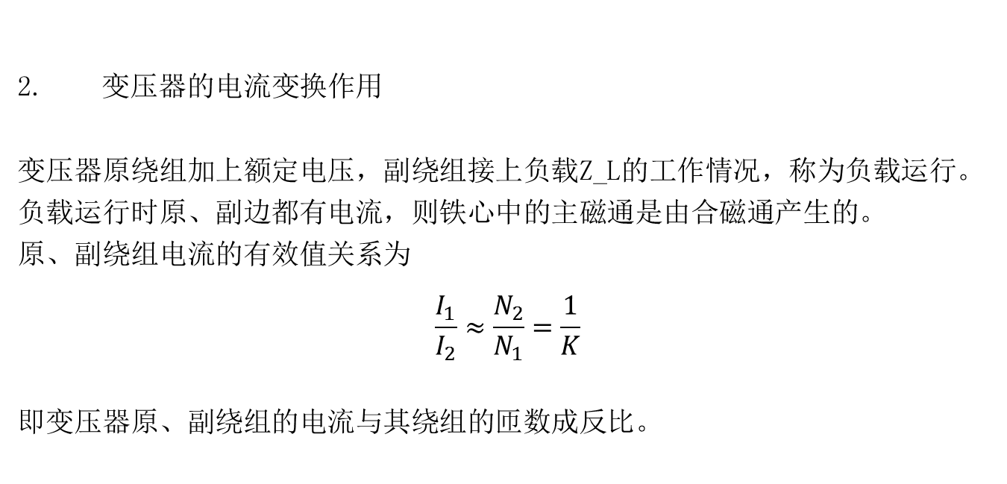
2. 变压器的电流变换作用
变压器原绕组加上额定电压，副绕组接上负载Z_L的工作情况，称为负载运行。负载运行时原、副边都有电流，则铁心中的主磁通是由合磁通产生的。
原、副绕组电流的有效值关系为
$$\frac{I_{1}}{I_{2}}≈\frac{N_{2}}{N_{1}}=\frac{1}{K}$$
即变压器原、副绕组的电流与其绕组的匝数成反比。

Slide 29
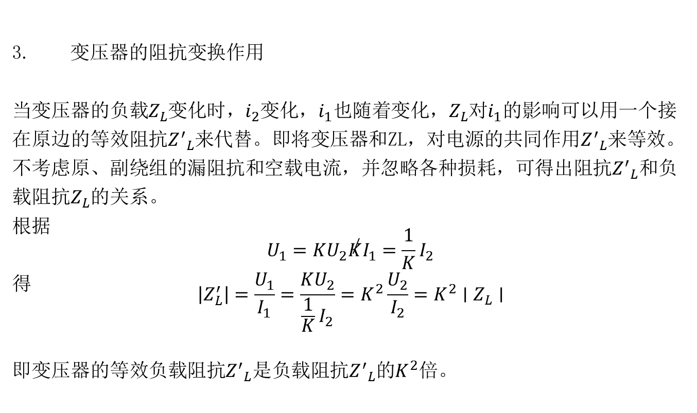
3. 变压器的阻抗变换作用
当变压器的负载$Z_{L}$变化时，$i_{2}$变化，$i_{1}$也随着变化，$Z_{L}$对$i_{1}$的影响可以用一个接在原边的等效阻抗${Z^{′}}_{L}$来代替。即将变压器和ZL，对电源的共同作用${Z^{′}}_{L}$来等效。不考虑原、副绕组的漏阻抗和空载电流，并忽略各种损耗，可得出阻抗${Z^{′}}_{L}$和负载阻抗$Z_{L}$的关系。
根据
$$U_{1}=KU_{2}\overset{̸}{K}I_{1}=\frac{1}{K}I_{2}$$
得
$$\left|Z_{L}^{′}\right|=\frac{U_{1}}{I_{1}}=\frac{KU_{2}}{\frac{1}{K}I_{2}}=K^{2}\frac{U_{2}}{I_{2}}=K^{2}∣Z_{L}∣$$
即变压器的等效负载阻抗${Z^{′}}_{L}$是负载阻抗${Z^{′}}_{L}$的$K^{2}$倍。

Slide 30
二、变压器绕组的同名端及其测定
在实际工作中，有时要把绕组串联起来，以增高电压；有时又要把绕组并联起来，以增大电流。
（一）直流法
（二）交流法

Slide 31

三、变压器的损耗和额定值
（一）变压器的额定值
额定电压$U_{1N}$和$U_{2N}$
额定电流$I_{1N}$和$I_{2N}$
额定容量
额定频率$f_{N}$

Slide 32
（二）变压器的损耗与效率
变压器的效率一般较高，大容量变压器在额定负载时的效率可达98%～99%，小容量变压器的效率约为70%-80%。
变压器的效率还与负载有关，轻载时效率很低，因此我们应合理选择变压器的容量，以免长期轻载或空载工作。

Slide 33
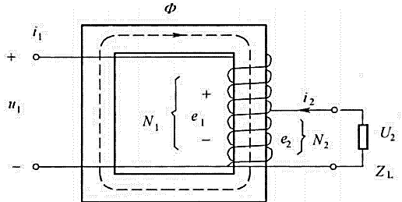
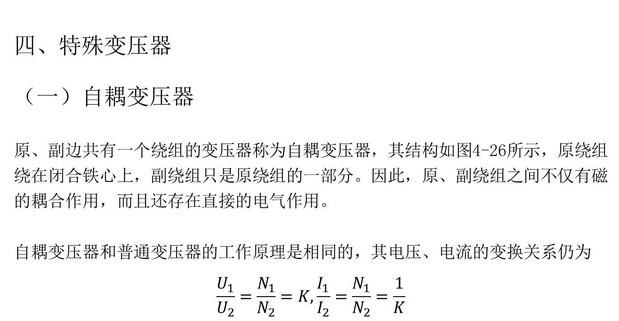
四、特殊变压器
（一）自耦变压器
原、副边共有一个绕组的变压器称为自耦变压器，其结构如图4-26所示，原绕组绕在闭合铁心上，副绕组只是原绕组的一部分。因此，原、副绕组之间不仅有磁的耦合作用，而且还存在直接的电气作用。
自耦变压器和普通变压器的工作原理是相同的，其电压、电流的变换关系仍为
$$\frac{U_{1}}{U_{2}}=\frac{N_{1}}{N_{2}}=K,\frac{I_{1}}{I_{2}}=\frac{N_{1}}{N_{2}}=\frac{1}{K}$$

Slide 34
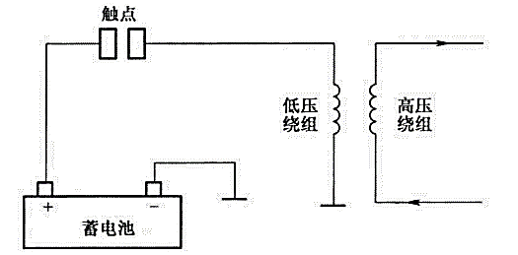
（二）汽车点火系统的点火线圈与电路
汽车点火线圈又称为变压器，它是根据互感原理工作的。当断电器触点张开时，通过低压绕组的电流变化引起磁场变化，就会在高压绕组产生高压电
1. 汽车点火线圈
根据磁路和结构的不同可分为开磁路和闭磁路点火线圈。
开磁路点火线圈多用于传统点火系统及普通电子点火系统；闭磁路点火线圈具有漏磁少、转换效率高（约70%）、结构简单、体积小、质量轻等优点，多应用于高能电子点火系统及电控点火系统。

Slide 35
2. 点火系统的基本组成与电路
（1）点火系统的基本组成
传统点火系统由电源（蓄电池和发电机）、点火开关SW、点火线圈、分电器（断电器和配电器等）和火花塞等组成。
（2）点火系统的工作原理
在蓄电池点火系统中，由蓄电池或发电机供给的12V低电压，经断电器和点火线圈转变为15～20kV的高压电，再经配电器分送到各缸火花塞，使其电极间产生电火花。

Slide 36
第四节 电磁铁

Slide 37
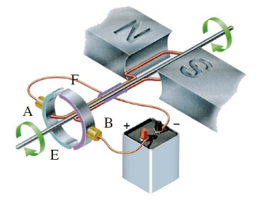
一、电磁铁的概述
电磁铁是通电产生电磁的一种装置。在铁芯的外部缠绕与其功率相匹配的导电绕组，这种通有电流的线圈像磁铁一样具有磁性，它也叫做电磁铁。我们通常把它制成条形或蹄形状，以使铁芯更加容易磁化。另外，为了使电磁铁断电立即消磁，我们往往采用消磁较快的软铁或硅钢材料来制作。这样的电磁铁在通电时有电磁铁是通电产生电磁的一种装置。在铁芯的外部缠绕与其功率相匹配的导电绕组，这种通有电流的线圈像磁铁一样具有磁性，它也叫做电磁铁（electromagnet）。

Slide 38
二、电磁铁的分类
（一）按电流分
可以分为交流电磁铁和直流电磁铁。
（二）按用途分
1. 制动电磁铁
起重电磁铁
阀用电磁铁
牵引电磁铁

Slide 39
三、电磁铁的注意事项
电磁铁：利用电流的磁效应，使软铁（电磁铁线圈内部芯轴可快速充磁与消磁）具有磁性的装置。
四、电磁铁的性质及原理
（一）电磁铁的性质
直线电流的安培定则对一小段直线电流也适用。环形电流可看成许多小段直线电流组成，对每一小段直线电流用直线电流的安培定则判定出环形电流中心轴线上磁感强度的方向。叠加起来就得到环形电流中心轴线上磁感线的方向。

Slide 40
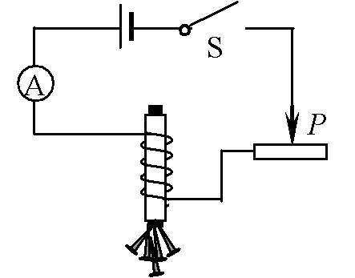
（二）电磁铁的原理
1. 圆形线圈通往电流形成的磁场
（1）线圈中心处的磁场方向可将线圈上某一小段导线视为直线，由安培右手定则判定之。
（2）通有电流的圆形线圈上每一小段电流所产生的磁场，在线圈内都指向同一方向，故线圈内的磁场较直导线电流产生的磁场强度大。
（3）圆形导线通入电流时，线圈外的磁场因各小段电流产生磁场的方向不一致，因此产生的合成磁场较圈内磁场弱。
（4）圆形线圈的电流愈大，半径愈小，则线圈中心处的磁场强度即愈大。（5）圆形线圈和圆盘形薄磁铁的磁力线形状相似。

Slide 41
2. 螺线形线圈电流的磁场
（1）用一条长导线绕成螺线形的长线圈，相当于由很多个圆形线圈所串联而成，每一圆形导线在中心处所建立的磁场均为同向，可以增强效应，故线圈中心处的磁场较单匝圆形线圈为强。
（2）线圈内部磁力线形成方向相同的直线，在线圈约两端磁力线则渐弯曲向外。
（3）螺线形线圈的磁力线特性与棒形磁铁的磁力线相似，线圈内的磁力线与线圈外方向恰恰相反。
（4）线圈内磁场的强度与线圈上的电流及单位长度内线圈的圈数成正比。

Slide 42
3. 螺线形线圈电流内磁场方向的右手螺旋定则（安培定理）
以右手掌握住线圈，四指指向电流方向，大拇指所指的方向即为线圈内磁力线方向。

